Slide 1

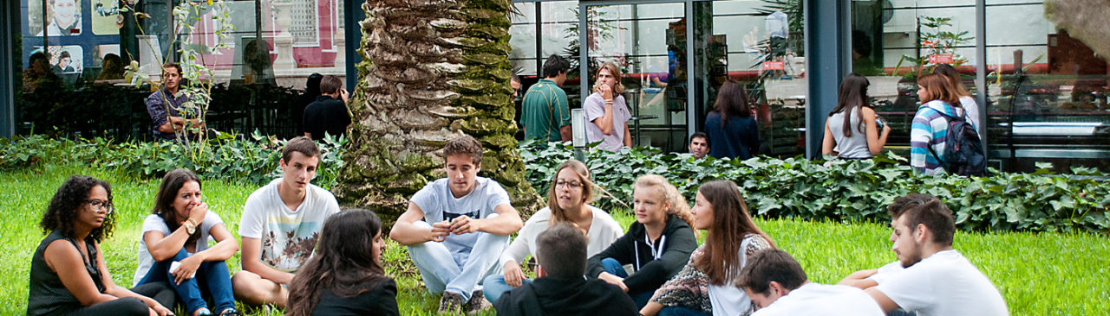

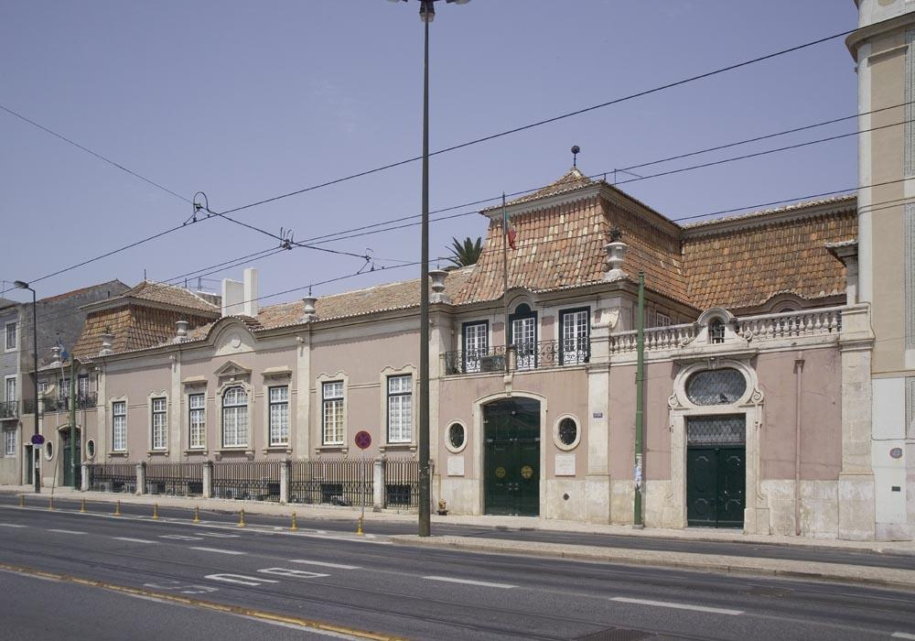
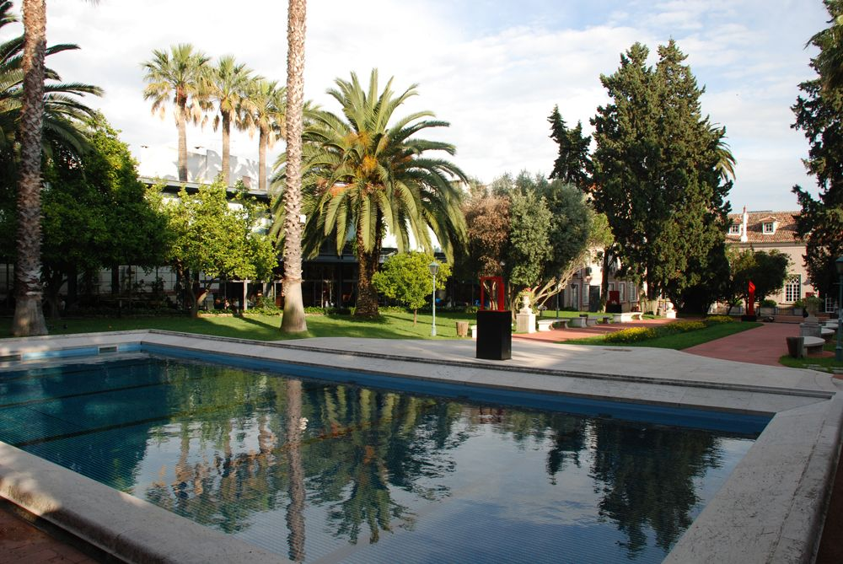
Universidade
Lusíada de Lisboa
Log in
Início→
Início
Bem vindo(a) à secretaria virtual da Universidade Lusíada.
Noticias;
Eventos;
Avisos;
Comunicados
Patrocínios

Slide 2
Secretaria Virtual
Início de sessão →
Email
Password
Lembrar início de sessão
Log in

Slide 3


Log out
Menu →
Secretaria;
Tesouraria;
Moodle;
CAAM.
Início
Bem vindo(a) à secretaria virtual da Universidade Lusíada.
Noticias;
Eventos;
Avisos;
Comunicados
User
Patrocínios

Slide 4
Log out
Menu Secretaria →
Secretaria;
Tesouraria;
Moodle;
CAAM.
Conta
Inqueritos
Horários
Notas
Calendário das avaliações
Incrições para os exames
Início
Bem vindo(a) à secretaria virtual da Universidade Lusíada.
Noticias;
Eventos;
Avisos;
Comunicados
User
Patrocínios

Slide 5

Log out
Menu Tesouraria →
Secretaria;
Tesouraria;
Moodle;
CAAM.
Pagamentos em falta
Movimentos
Início
Bem vindo(a) à secretaria virtual da Universidade Lusíada.
Noticias;
Eventos;
Avisos;
Comunicados
User
Patrocínios

Slide 6
Universidade
Lusíada de Lisboa
Log out
Seretaria→
Início → secretaria →
Patrocínios

Slide 7
Universidade
Lusíada de Lisboa
Log out
Tesouraria→
Patrocínios

